Slide 1
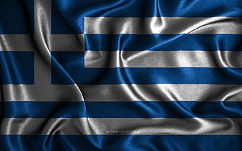
ΙΕΡΑ ΜΗΤΡΟΠΟΛΗ
ΑΙΤΩΛΙΑΣ ΚΑΙ ΑΚΑΡΝΑΝΙΑΣ
ΕΠΙΤΡΟΠΗ ΝΕΟΤΗΤΟΣ
ΕΟΡΤΗ ΚΑΤΗΧΗΤΙΚΩΝ
ΑΦΙΕΡΩΜΑ ΣΤΗΝ 28^{η} ΟΚΤΩΒΡΙΟΥ

Slide 2
ΤΙ ΓΙΟΡΤΑΖΟΥΜΕ ;
την

Slide 3
ΑΥΤΑ ΓΙΑ ΤΑ ΟΠΟΙΑ ΠΟΛΕΜΗΣΑΝ ΟΙ ΠΑΠΠΟΥΔΕΣ ΚΑΙ ΟΙ
ΠΡΟ-ΠΑΠΠΟΥΔΕΣ ΜΑΣ
ΤΟΤΕ ΤΟ ΄40
ΜΕ ΤΟ ΧΑΜΟΓΕΛΟ ΣΤΑ ΧΕΙΛΗ…

Slide 4
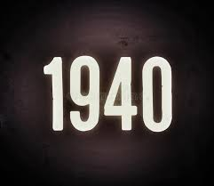
ΤΟ ΕΠΟΣ ΤΟΥ

Slide 5
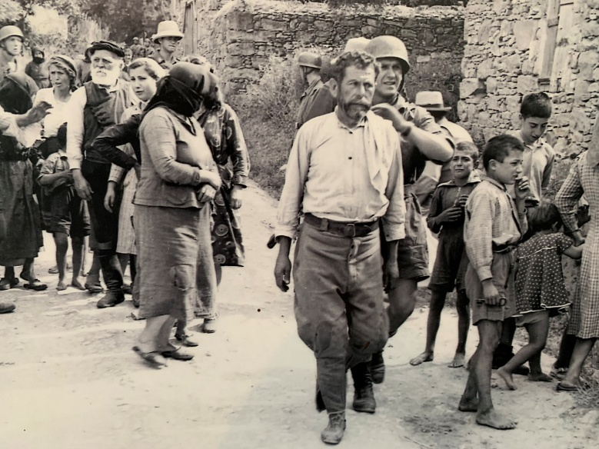
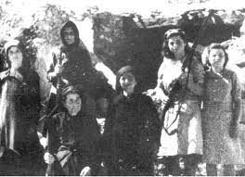
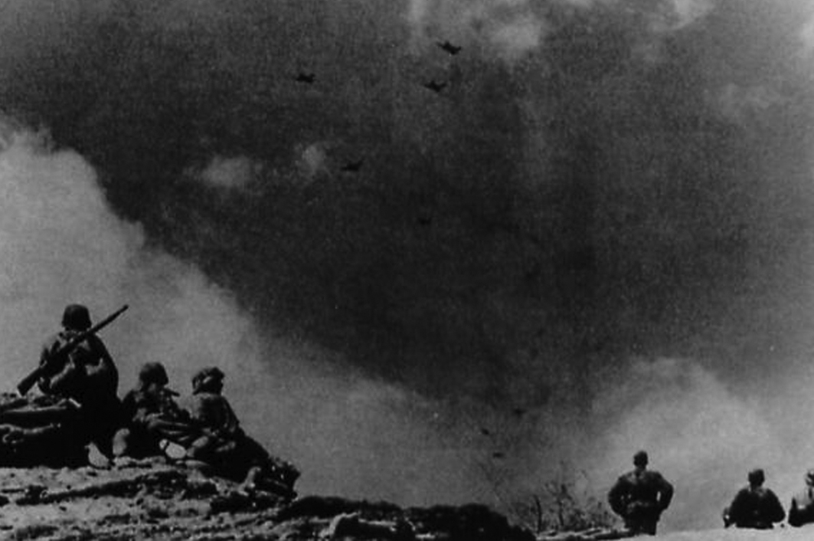
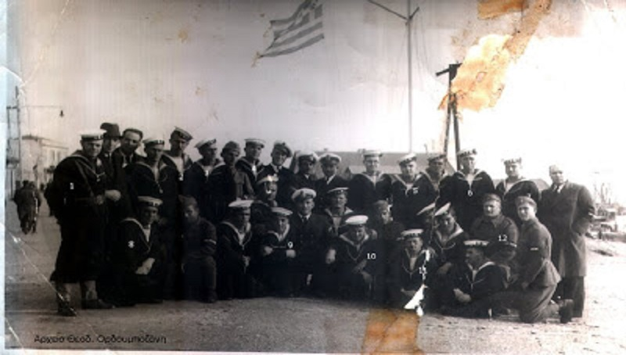
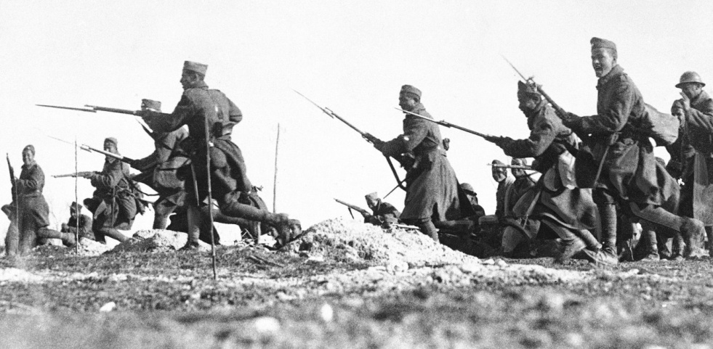
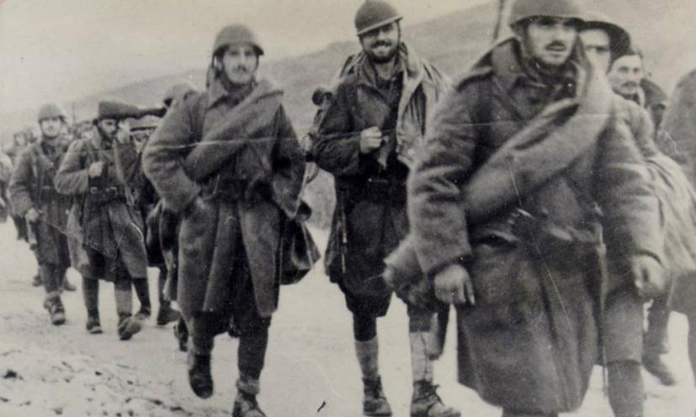
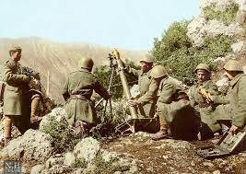
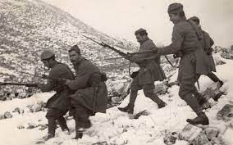

Slide 6
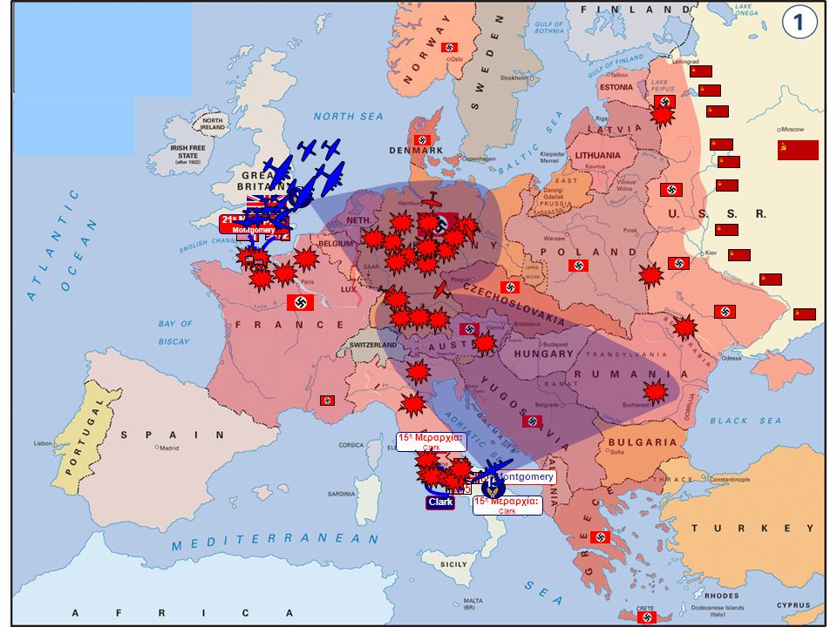
B΄ ΠΑΓΚΟΣΜΙΟΣ ΠΟΛΕΜΟΣ
Ξεκίνησε την 1η Σεπτεμβρίου 1939
Όταν η Γερμανία έκανε επίθεση στην Πολωνία
Η Αγγλία & η Γαλλία κήρυξαν πόλεμο στην Γερμανία.
Όλη η Ευρώπη μπήκε σε εποχή πολέμου.

Slide 7
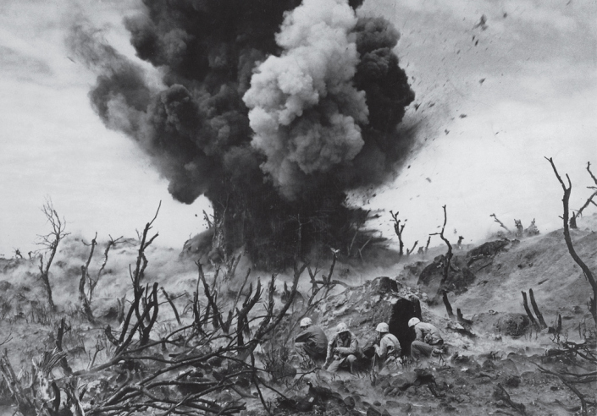
ΤΑ ΔΥΟ ΜΕΤΩΠΑ:
ΑΞΟΝΑΣ ΣΥΜΜΑΧΙΑ
Γερμανία Αγγλία
Ιταλία Γαλλία
Ιαπωνία Σοβιετική Ένωση
Η.Π.Α

Slide 8
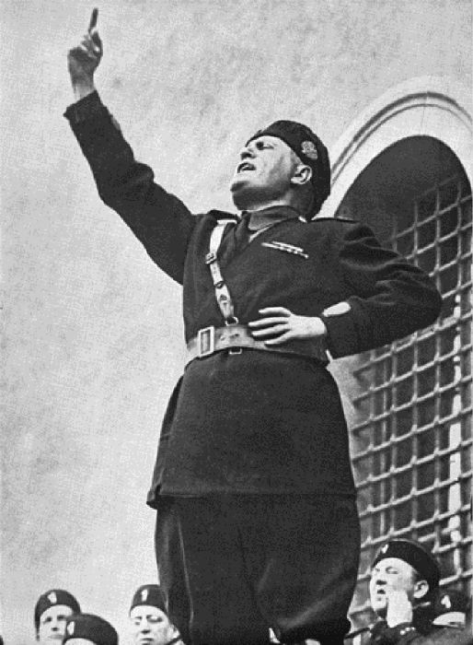
Μπενίτο Μουσολίνι
Ήταν αρχηγός των Ιταλών.
Το 1939 καταλαμβάνει την Αλβανία.
Τα στρατεύματά του βρίσκονται κοντά στα σύνορα Ελλάδας –Αλβανίας.
Θέλει να δείξει ότι έχει δύναμη και κινείται προς το νότο.

Slide 9
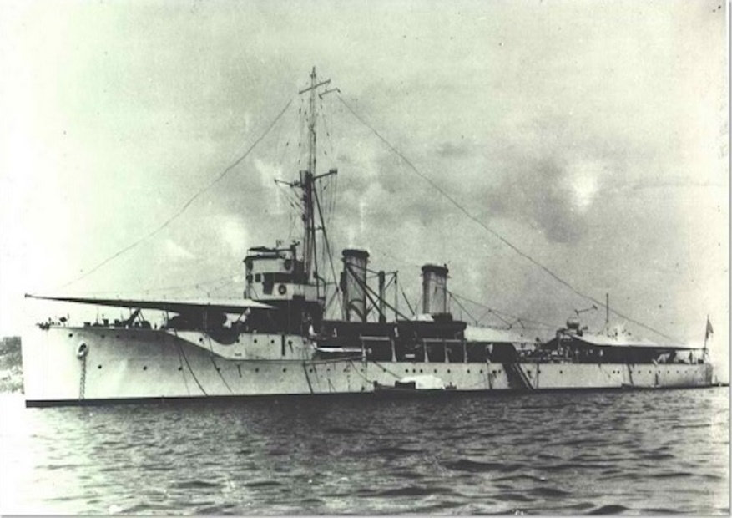
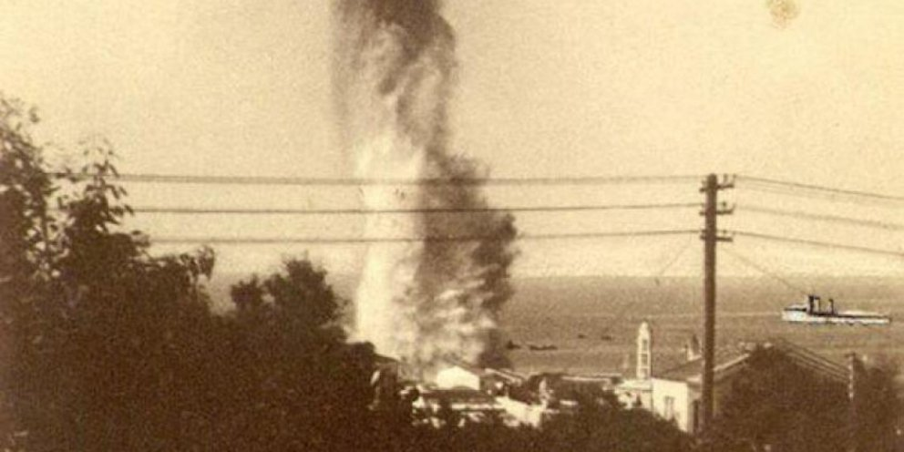
Τήνος 15 Αυγούστου 1940
Το νησί υποδεχόταν τους χιλιάδες πιστούς για την εορτή της Μεγαλόχαρης.
Στην μπούκα του λιμανιού βρισκόταν σημαιοστολισμένο το ελαφρύ καταδρομικό «ΕΛΛΗ».
Το ιταλικό υποβρύχιο «DELFINO», εν καταδύσει έξω από το λιμάνι έχει στοχεύσει.
Το ρολόι γράφει 8.25. ο κυβερνήτης, Πλοίαρχος ΒΝ Άγγελος Χατζόπουλος ενημερώνεται από το πλήρωμα για το πρόγραμμα και ξαφνικά όλα παγώνουν.
Τρομακτική έκρηξη σήκωσε το πλοίο στον αέρα και το έκοψε. Άνδρες στη θάλασσα, κραυγές, πόνος, νεκροί.
Ο ΠΟΛΕΜΟΣ ΠΛΗΣΙΑΖΕ!

Slide 10
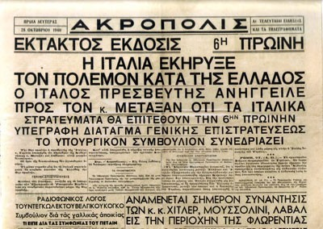
ΕΛΛΗΝΟ-ΙΤΑΛΙΚΟΣ ΠΟΛΕΜΟΣ
Στις 3:00 τα ξημερώματα της 28^{ης} Οκτωβρίου 1940 ο Γκράτσι – εκπρόσωπος του Μουσολίνι – επισκέπτεται τον πρωθυπουργό της Ελλάδας Ιωάννη Μεταξά στο σπίτι του και του δίνει ένα τελεσίγραφο από τον Μουσολίνι.
Ο Μουσολίνι ζητά ελεύθερη είσοδο των ιταλικών στρατευμάτων στην Ελλάδα.

Slide 11
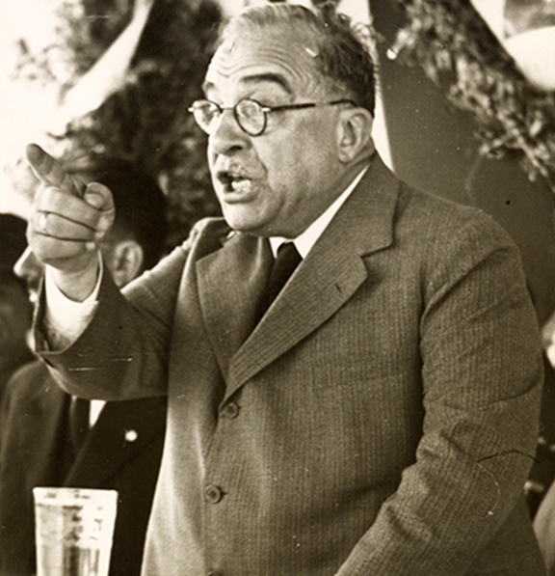
Ο Μεταξάς απαντά:
«Ε λοιπόν
πόλεμος!»

Slide 12
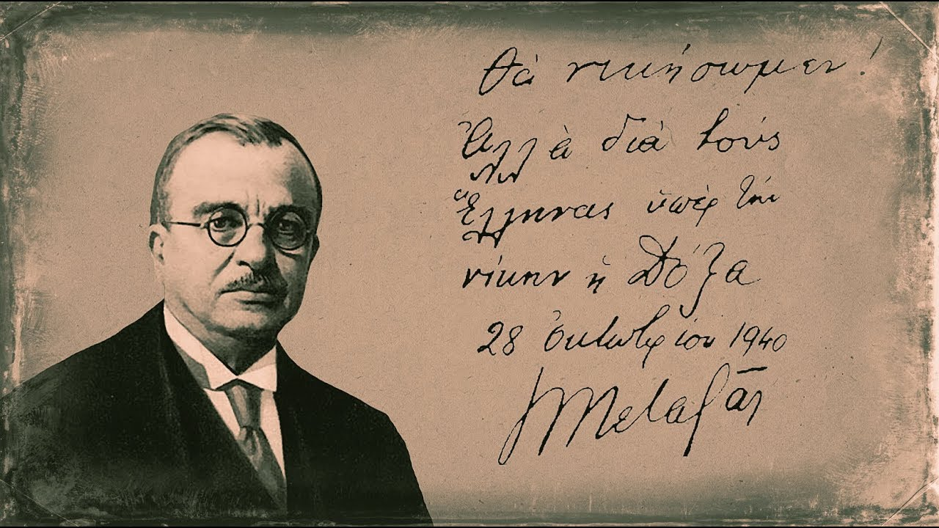

Slide 13
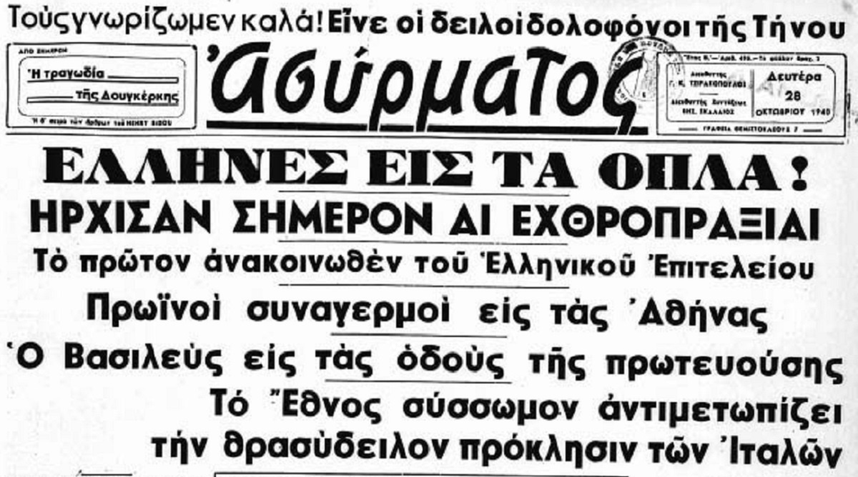
Στις 5:30 το πρωί της 28^{ης} Οκτωβρίου 1940 ήχησαν οι σειρήνες πολέμου στην Αθήνα και σε όλες τις μεγάλες πόλεις και οι καμπάνες των εκκλησιών χτυπούσαν σε όλα τα χωριά.
Η Ελλάδα βρισκόταν σε πόλεμο με την Ιταλία.

Slide 14
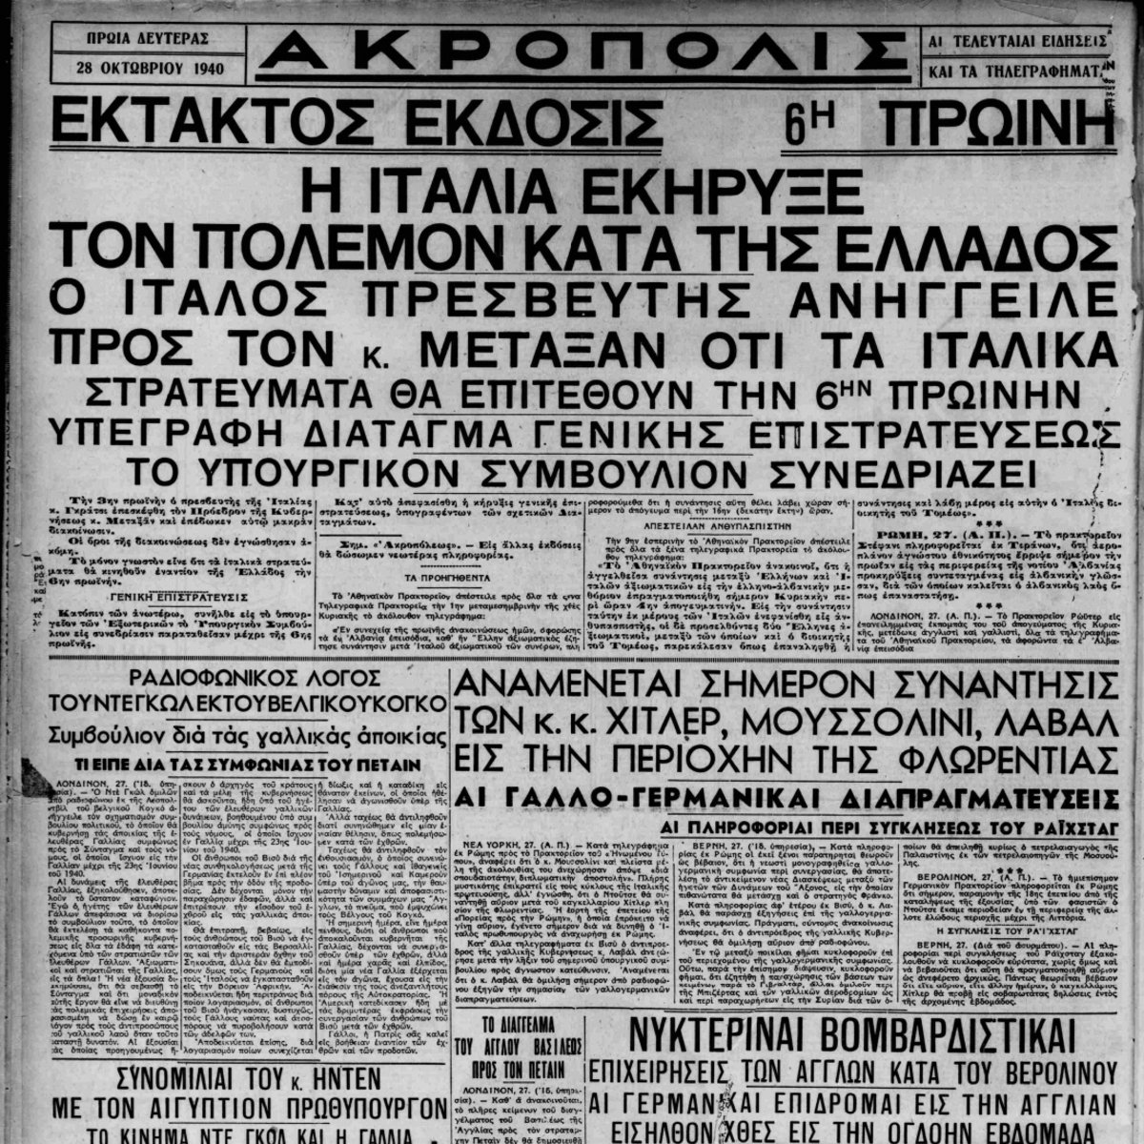
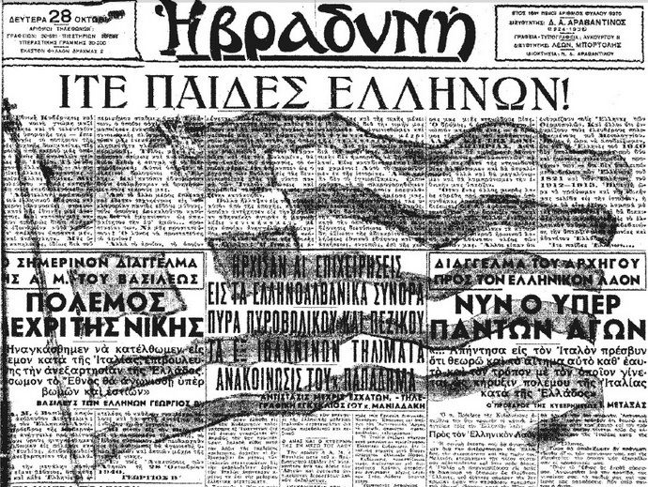
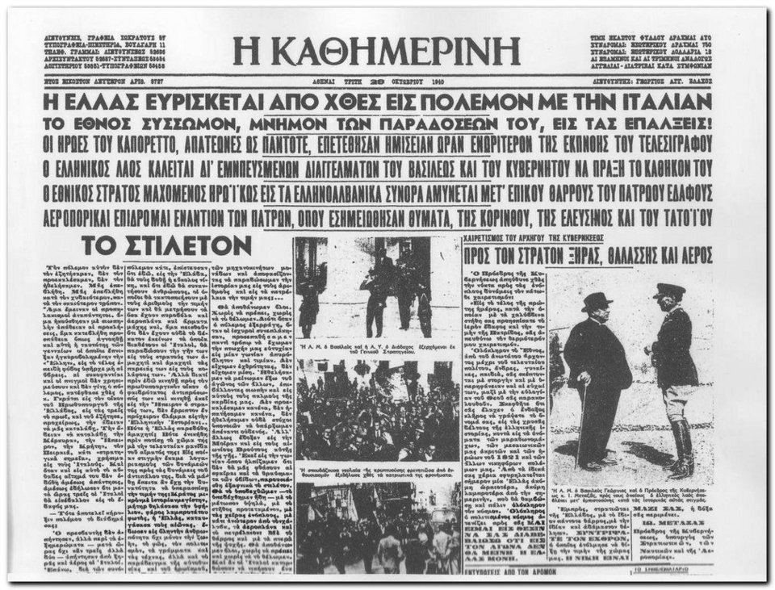
ΠΡΩΤΟΣΕΛΙΔΑ ΕΦΗΜΕΡΙΔΩΝ 28 ΟΚΤΩΒΡΙΟΥ 1940

Slide 15
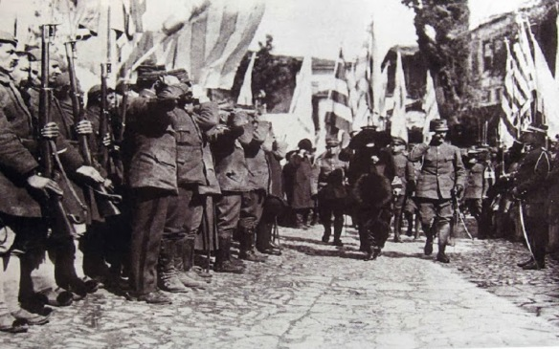
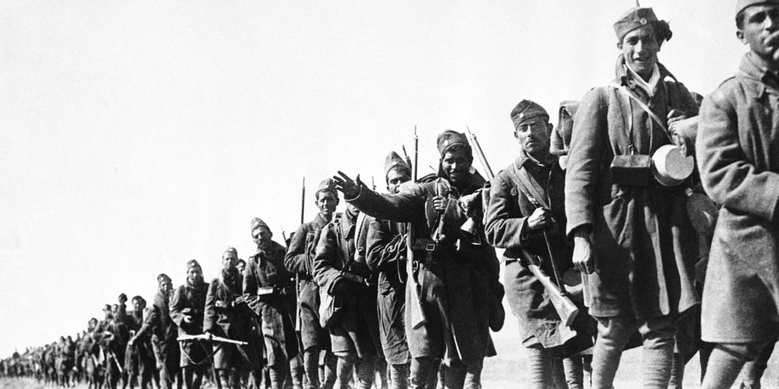
Ο Μεταξάς κηρύσσει γενική επιστράτευση και όλοι οι άντρες φεύγουν για τα σύνορα για να πολεμήσουν για την πατρίδα.
Οι Έλληνες στρατιώτες αναχωρούσαν με πανηγυρισμούς για το μέτωπο.

Slide 16
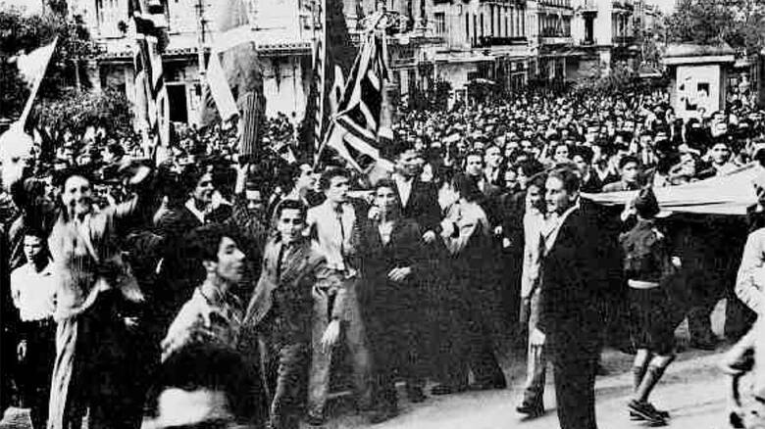
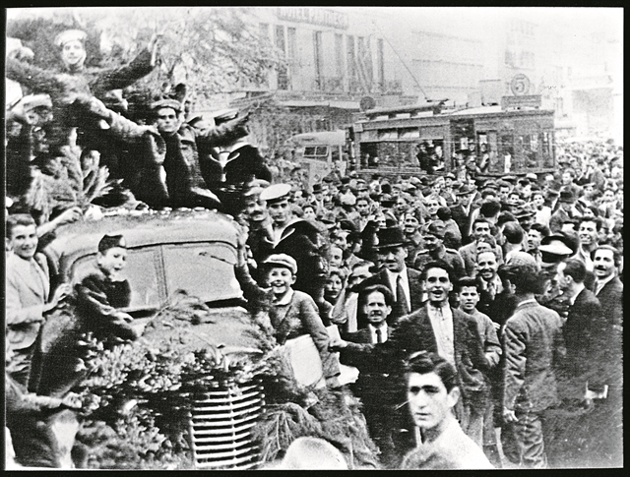
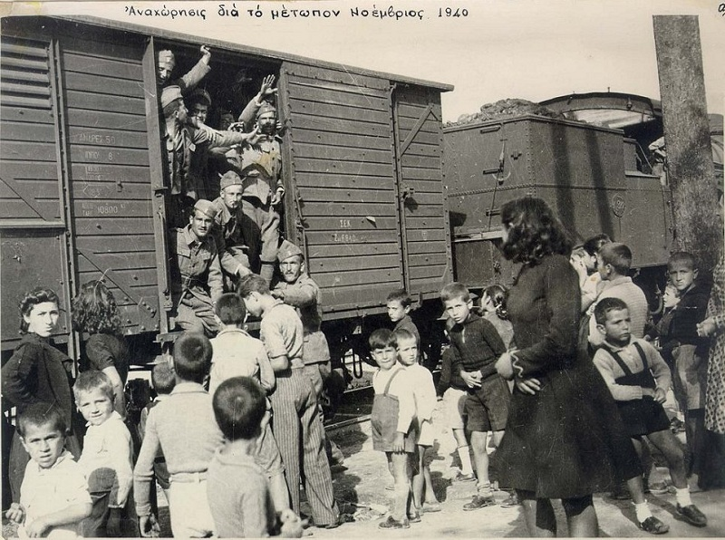
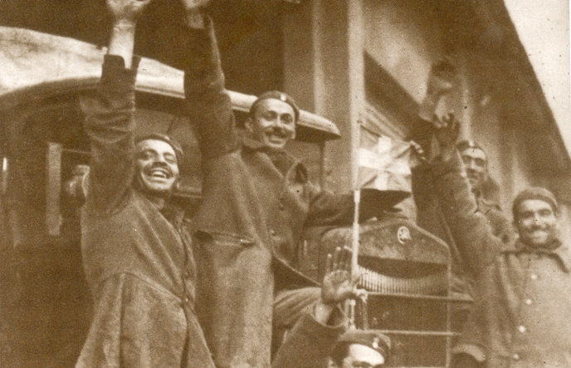
«Με το χαμόγελο στα χείλη παν’ οι φαντάροι μας μπροστά.»

Slide 17
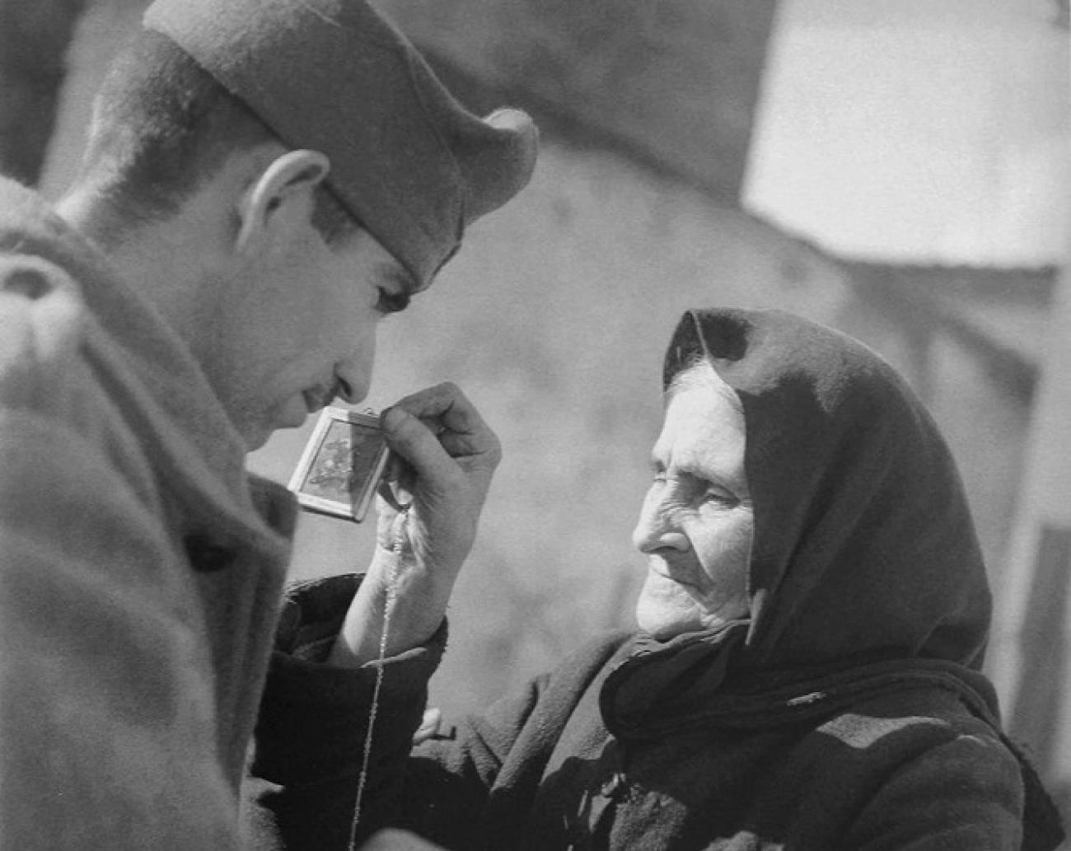
Οι μανάδες αποχαιρετούν τα παιδιά τους και προσεύχονται στη Παναγία να τα προστατεύει.

Slide 18
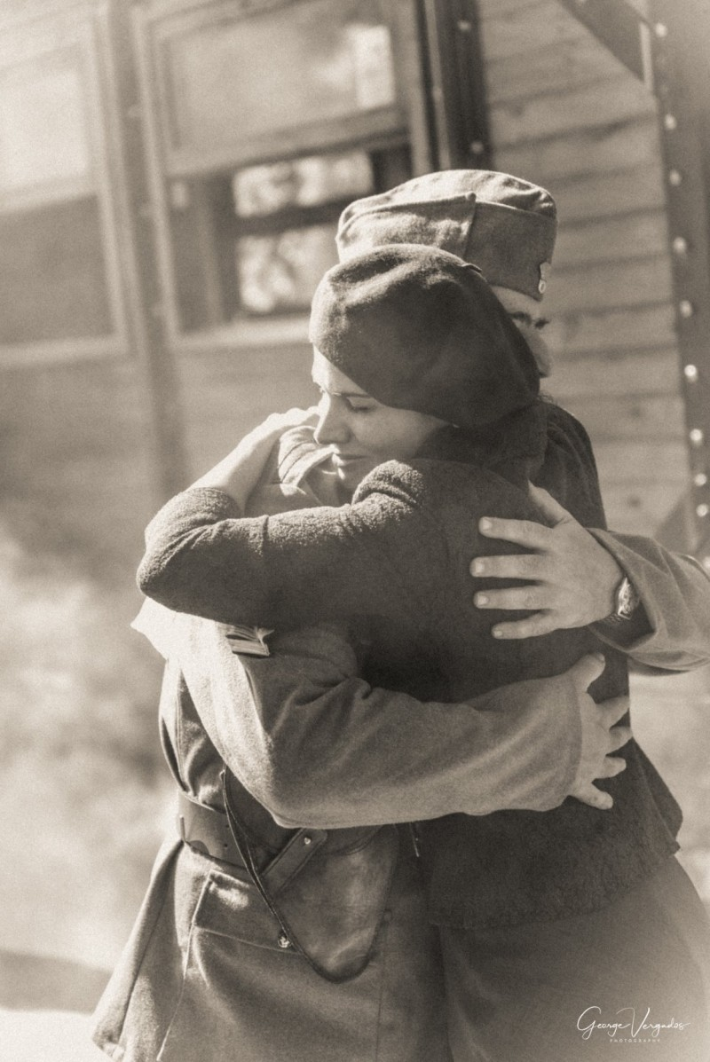
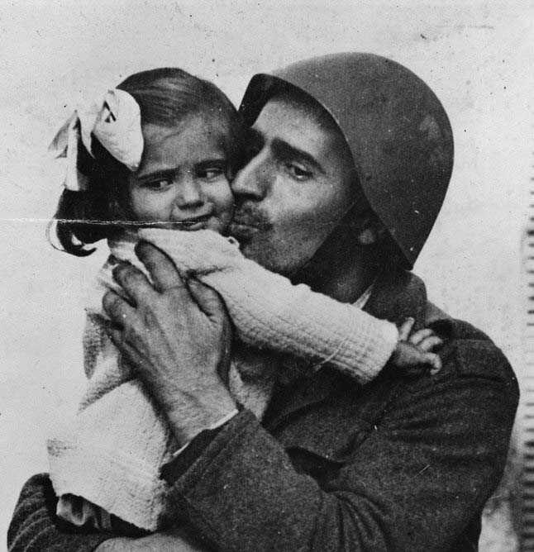
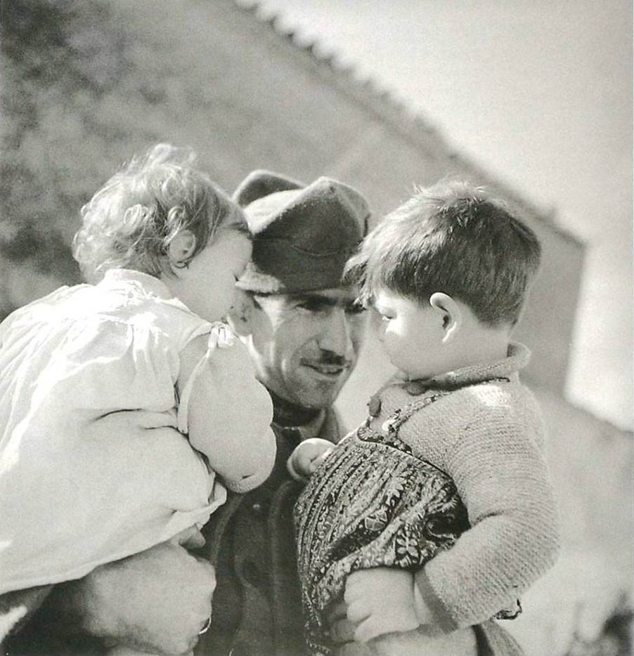
Οι άντρες αποχαιρετούν τις οικογένειές τους.

Slide 19
ΞΕΚΙΝΑ Η ΜΑΧΗ !

Slide 20
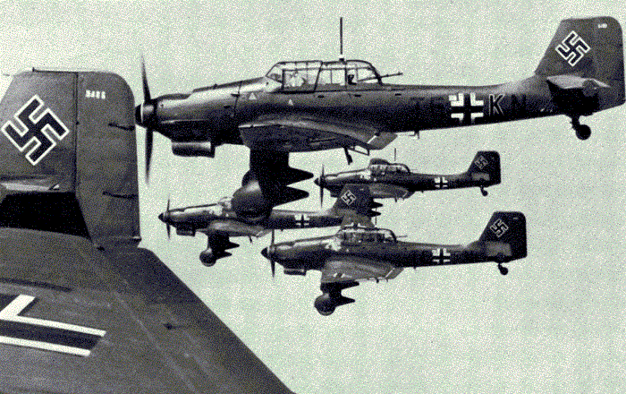
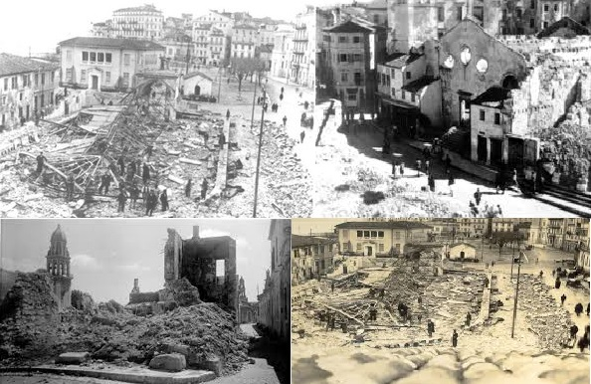
Οι Ιταλοί εισβάλλουν στην Ελλάδα και επιτίθενται σε χωριά της Πίνδου.
Βομβαρδισμοί γίνονται σε πολλές πόλεις όπως, η Πάτρα, η Κόρινθος, η Πρέβεζα και ο Πειραιάς..

Slide 21
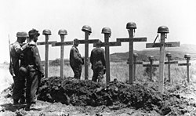
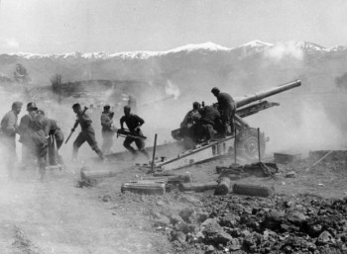
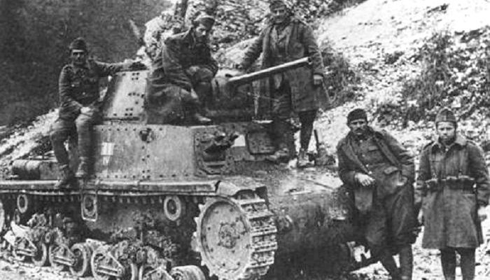
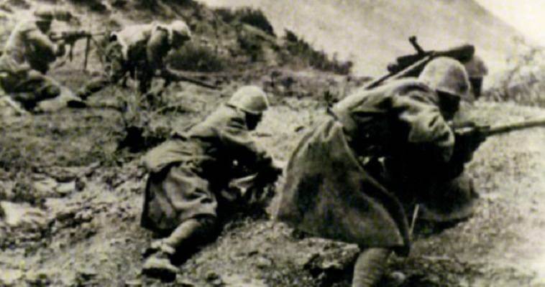
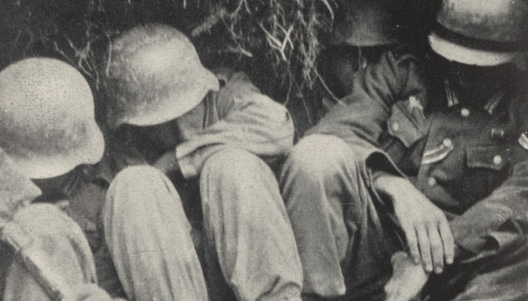
Τα ελληνικά τάγματα μάχονται στα βουνά της Πίνδου και αντιστέκονται στις χιλιάδες των Ιταλών.

Slide 22
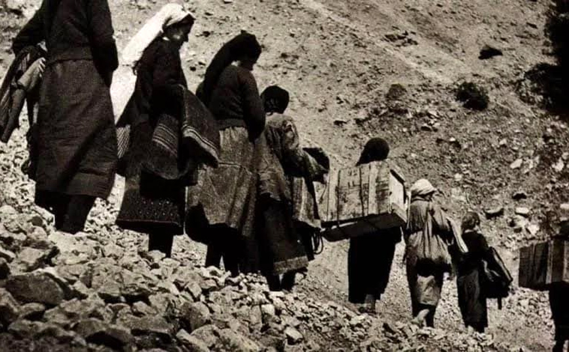
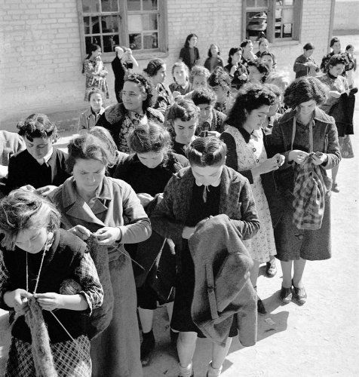
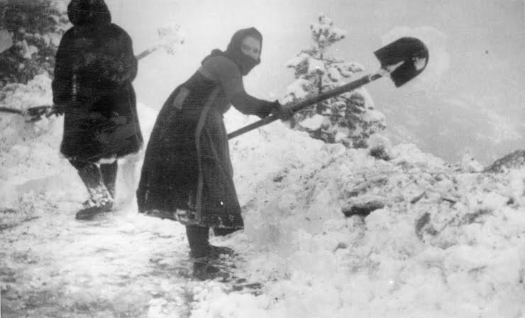
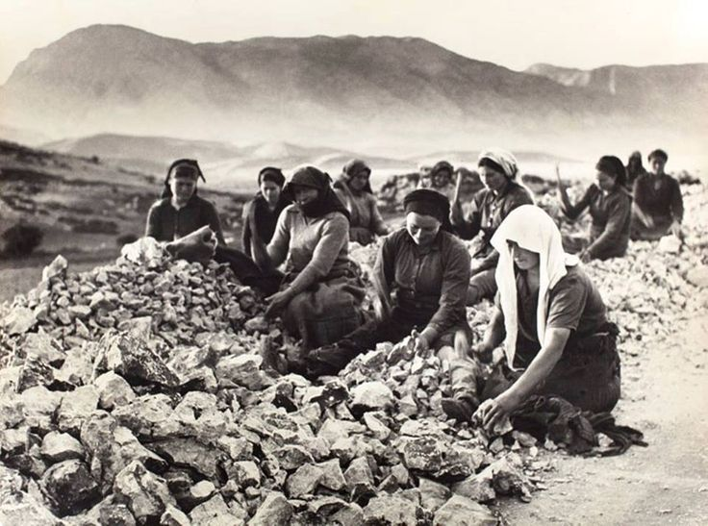
Στο πλευρό των στρατιωτών είναι όλη η Ελλάδα. Ακόμα και οι γυναίκες βοηθούν όπως μπορούν.

Slide 23
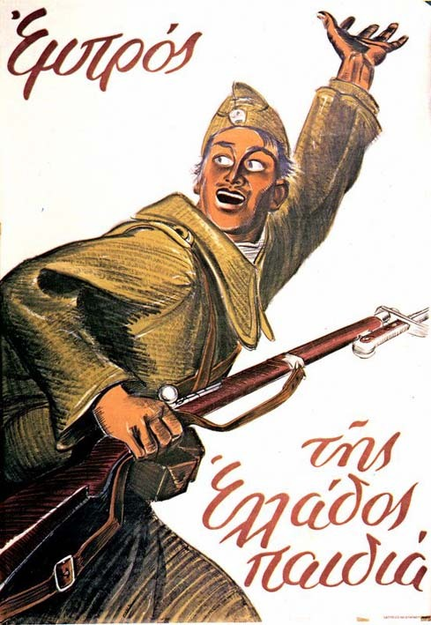
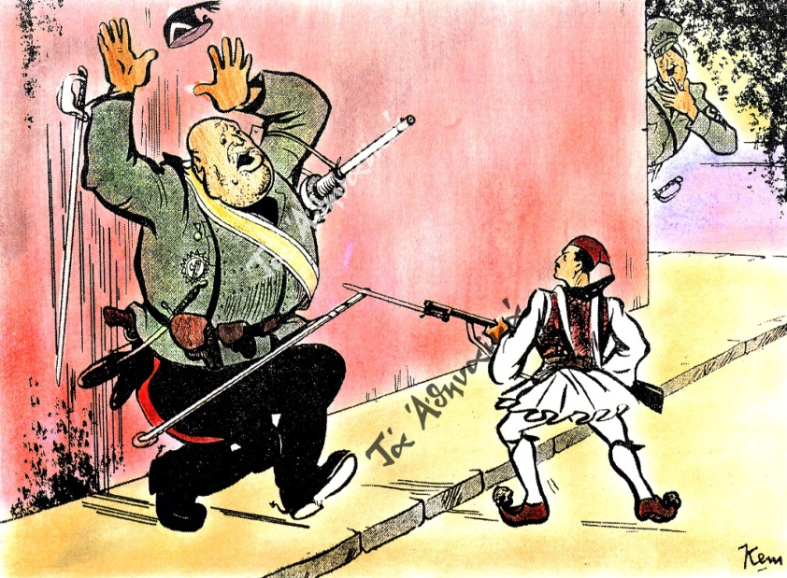
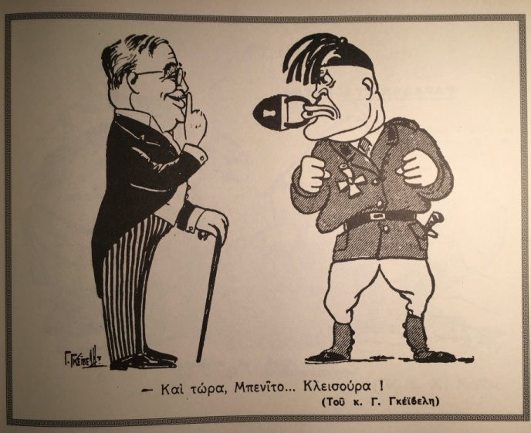
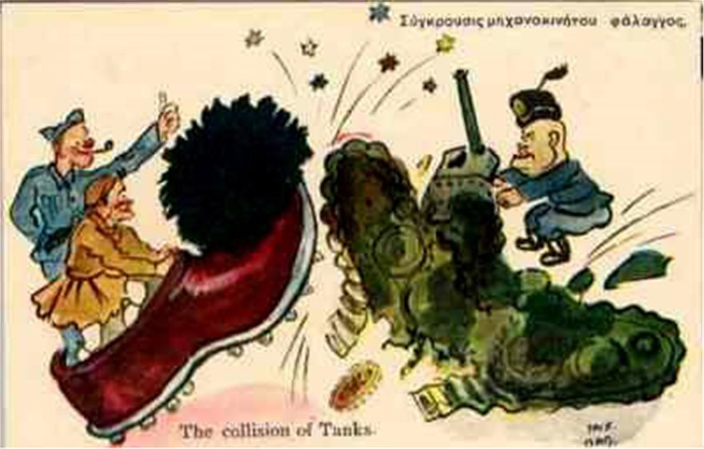
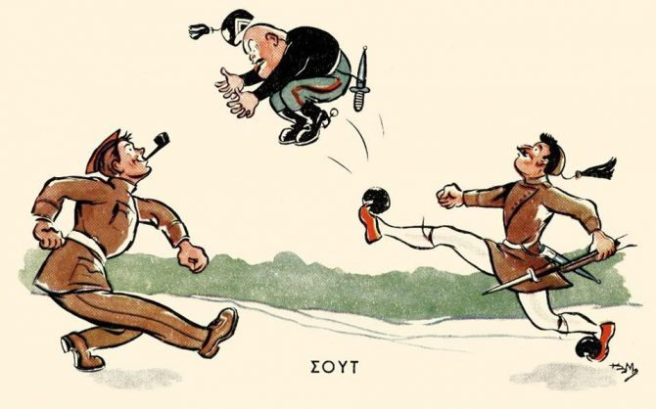
Οι καλλιτέχνες ενθαρρύνουν το λαό.

Slide 24
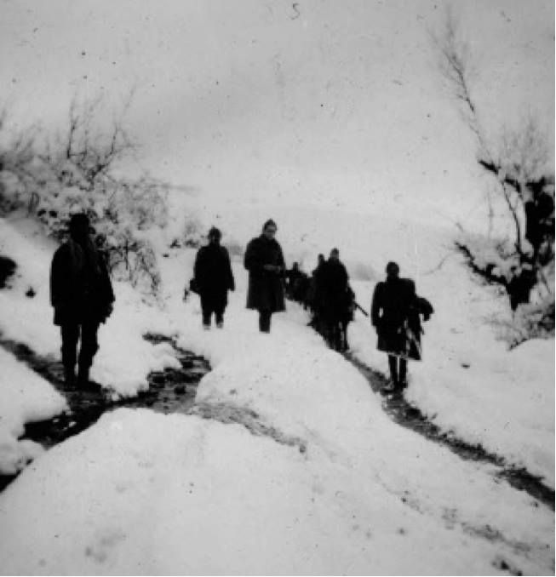
Στις 13 Νοεμβρίου του 1940 οι Ιταλοί σταματούν τις επιθέσεις.
Όλη η Ευρώπη μαθαίνει πως η Ελλάδα μάχεται σκληρά κατά των Ιταλών.
Ακόμα και αν έχει έρθει Βαρύς χειμώνας, οι Έλληνες μάχονται σκληρά.

Slide 25
200.000 Έλληνες μάχονται
εναντίον 250.000 Ιταλών
ΟΙ ΕΛΛΗΝΕΣ ΑΠΕΛΕΥΘΕΡΩΝΟΥΝ:
*Καλπάκι *Δελβινάκια *Κόνιτσα
*Ερσέκα *Μπόροβα *Λεσκοβίκι
*Κορυτσά *Μοσχόπολη *Μπόγραδετς
*Πρεμέτη *Φράσερι *Άγιοι Σαράντα
*Δέλβινο *Αργυρόκαστρο *Χειμάρρα

Slide 26
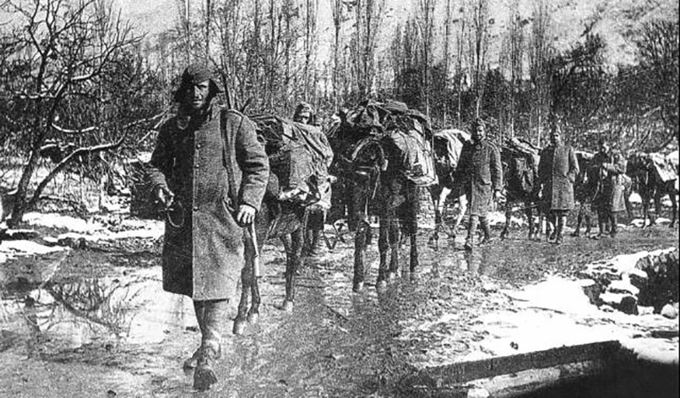
Η ορμή του ελληνικού στρατού σε Δέλβινο, Αργυρόκαστρο και Τεπελένι. Για 3^{η} φορά ελευθερώνεται η Βόρειος Ήπειρος.

Slide 29
ΟΙ ΕΛΛΗΝΕΣ ΔΕΙΧΝΟΥΝ ΣΕ ΟΛΟ ΤΟΝ ΚΟΣΜΟ ΌΤΙ ΜΠΟΡΟΥΝ ΝΑ ΚΑΤΑΦΕΡΟΥΝ ΠΟΛΛΑ ΚΑΙ ΝΑ ΑΝΤΙΣΤΑΘΟΥΝ ΑΚΟΜΑ ΚΑΙ ΣΕ ΈΝΑΝ ΜΕΓΑΛΟ ΕΧΘΡΟ.

Slide 30
Ο Χίτλερ, αρχηγός των Γερμανών, έχοντας κυριεύσει μεγάλο μέρος των Βαλκανίων παρακολουθεί τα γεγονότα.

Slide 31
Ο Χίτλερ πρότεινε να επέμβουν τα γερμανικά στρατεύματα για να λήξει ο πόλεμος.
Στην πραγματικότητα όμως επιτέθηκε και αυτός στις 6 Απριλίου του 1941 στην Ελλάδα από τα Σκόπια.
Η Ιταλία συνεχίζει να μάχεται στο πλευρό της Γερμανίας και η Ελλάδα βρέθηκε υπό γερμανική κατοχή για σχεδόν 3 χρόνια (1941-1944).

Slide 32
ΤΟ ΤΕΛΟΣ ΤΟΥ ΠΟΛΕΜΟΥ
Η αντίσταση των Ελλήνων βοήθησε τους Σοβιετικούς να οργανωθούν, να αμυνθούν και να νικήσουν τους Γερμανούς.
Στις 6 Ιουνίου 1944 στη Νορμανδία έγινε η αποβίβαση των συμμάχων, η οποία σηματοδότησε την ήττα των Γερμανών.
Στις 12 Οκτωβρίου του 1944 οι Γερμανικές δυνάμεις αποχωρούν από όλες τις χώρες.

Slide 33
12 Οκτωβρίου 1944
Η Αθήνα Απελευθερώνεται από τους Γερμανούς

Slide 34
ΔΕΝ ΞΕΧΝΩ
ΔΙΑΦΥΛΑΣΣΩ
ΚΑΙ
ΣΥΝΕΧΙΖΩ ΤΗΝ ΙΣΤΟΡΙΑ
ΖΗΤΩ Η 28^{η}
ΟΚΤΩΒΡΙΟΥ!

